Slide 1
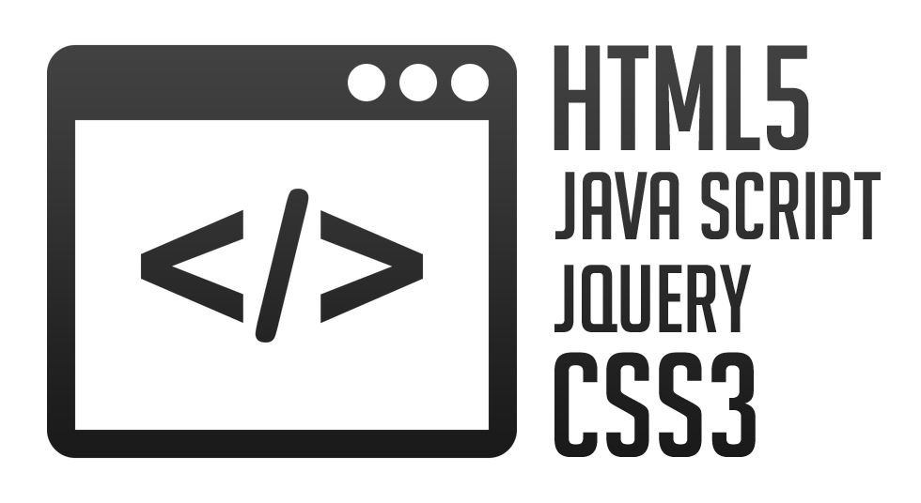
JavaScript
Инструктор: Максим

Slide 2

Содержание
Атрибуты узлов
Различия между свойствами и атрибутами
Поиск узлов
Создание узлов
Добавление узлов
Удаление и замена узлов
alert своими руками
Стили
События
JavaScript

Slide 3
1. Атрибуты узлов
Узлы DOM предоставляют доступ к атрибутам HTML-элементов. Доступ к атрибутам осуществляется при помощи стандартных методов:
hasAttribute(name) – проверяет наличие атрибута
getAttribute(name) – получает значение атрибута
setAttribute(name, value) – устанавливает атрибут
removeAttribute(name) – удаляет атрибут
В отличие от свойств, атрибуты:
Могут быть только строками
Их имя нечувствительно к регистру(т.к. это HTML)
Видны в "innerHTML" (за исключением старых IE)
Все атрибуты элемента можно получить с помощью свойства "attributes"
JavaScript

Slide 4
1. Атрибуты узлов
<body>
<div data-about="Elephant" class="smiling"></div>
<script>
var d = document.body.children[0];
alert(d.getAttribute("DATA-ABOUT")); // (1)
d.setAttribute("data-test", 123); // (2)
alert(document.body.innerHTML); // (3)
var attrs = d.attributes; // (4)
for (var i = 0; i < attrs.length; i++) {
alert(attrs[i].name + " = " + attrs[i].value);
}
</script>
</body>
getAttribute("DATA-ABOUT") использует имя атрибута в верхнем регистре, но это не имеет значения, т.к. имена нечувствительны к регистру
В атрибут можно записать строку или другое значение, которое будет превращено в строку
В "innerHTML" появился новый атрибут "data-test"
Массив "attributes" содержит все атрибуты в виде объектов "Attr" со свойствами "name" и "value"
JavaScript

Slide 5
2. Различия между свойствами и атрибутами
Когда браузер читает HTML и создаёт DOM-модель, то он создаёт свойства для всех стандартных атрибутов
Например, свойства тега <a> описаны в спецификации W3C
Например, у него есть свойство "href". Кроме того, он имеет "id" и другие свойства, общие для всех элементов
Все стандартные свойства DOM синхронизируются с атрибутами, однако не всегда такая синхронизация происходит 1-в-1, поэтому иногда нужно значение именно из HTML, то есть атрибут
Синхронизация не гарантирует одинакового значения в атрибуте и свойстве
Для примера, посмотрим, что произойдет с атрибутом "href" при изменении свойства:
JavaScript

Slide 6


2. Различия между свойствами и атрибутами
<body>
<a id="a" href="#">Ссылка</a>
<script>
var a = document.body.children[0];
a.href = "/";
alert("Атрибут: " + a.getAttribute("href"));
alert("Свойство: " + a.href);
</script>
</body>
Это происходит потому, что атрибут может быть любым, а свойство href, в соответствии со спецификацией W3C, должно быть полной ссылкой
Стало быть, если нужно именно то, что в HTML, то нужно обращаться через атрибут
JavaScript

Slide 7
2. Различия между свойствами и атрибутами
Работа с checked через атрибут и свойство:
<body>
<input id="input" type="checkbox" checked="checked" />
<script>
var i = document.body.children[0];
alert(i.getAttribute("checked")); // checked
alert(i.checked); // true
i.removeAttribute("checked"); // Снять галочку через атрибут
i.setAttribute("checked", "checked"); // Поставить галочку через атрибут
i.checked = false; // Снять галочку через свойство
i.checked = true; // Поставить галочку через свойтсво
</script>
<body>
JavaScript

Slide 8

2. Различия между свойствами и атрибутами
Изменение некоторых свойств обновляет атрибут. Но это скорее исключение, чем правило
Чаще синхронизация – односторонняя: свойство зависит от атрибута, но не наоборот
Например, при изменении свойства input.value атрибут input.getAttribute("value") не меняется:
<body>
<input id="input" type="text" value="markup" />
<script>
var input = document.body.children[0];
input.value = "new"; // Поменяли свойство
alert(input.getAttribute("value"));
</script>
</body>
То есть, изменение DOM-свойства value на атрибут не влияет, он остаётся таким же
JavaScript

Slide 9

2. Различия между свойствами и атрибутами
А вот изменение атрибута обновляет свойство:
<body>
<input id="input" type="text" value="markup" />
<script>
var input = document.body.children[0];
input.setAttribute("value", "new"); // Поменяли атрибут
alert(input.value);
</script>
</body>
JavaScript

Slide 10
3. Поиск узлов. getElementById
Прямая навигация от родителя к потомку удобна, если элементы рядом. В противном случаи в DOM есть дополнительные методы поиска
У каждого DOM-элемента может быть атрибут "id". Его значение должно быть уникальным для документа
Вызов "document.getElementById(id)" возвращает элемент с данным "id". Если не найден, то null:
<body>
<div id="info">Информация</div>
<script>
var elem = document.getElementById("info");
alert(elem.innerHTML); // Информация
</script>
</body>
JavaScript

Slide 11
3. Поиск узлов. getElementsByTagName
Метод "elem.getElementsByTagName(tag)" ищет все элементы с заданным тегом "tag" внутри элемента "elem" и возвращает их в виде списка. Регистр тега не имеет значения:
// Получить все div-элементы
var elems = document.getElementsByTagName("div");
// Получить все div-элементы внутри элемента с id="info"
var elem = document.getElementById("info");
var elems = elem.getElementsByTagName("div");
Можно получить все элементы, передав звездочку "*" вместо тега:
// Получить все элементы документа
var allElems = document.getElementsByTagName("*");
Если хочется получить только один элемент – можно указать индекс сразу же:
var elem = document.getElementsByTagName("input")[0];
JavaScript

Slide 12
3. Поиск узлов. getElementsByName
Вызов "document.getElementsByName(name)" позволяет получить все элементы с данным атрибутом "name":
var elems = document.getElementsByName("age");
До появления стандарта HTML5 этот метод возвращал только те элементы, в которых предусмотрена поддержка атрибута "name", например "input":
<input name="test" />
<div name="test"></div>
<script>
var elems = document.getElementsByName("test");
alert(elems.length); // 2
</script>
JavaScript

Slide 13
3. Поиск узлов. getElementsByClassName
Вызов "elem.getElementsByClassName(className)" возвращает массив элементов с классом "className" внутри элемента "elem". Находит элемент и в том случае, если у него несколько классов, а искомый – один из них. Поддерживается всеми современными браузерами, кроме IE8- :
<div class="article">Статья</div>
<div class="long article">Длинная статья</div>
<script>
var elems = document.getElementsByClassName("article");
alert(elems.length); // 2, найдёт оба элемента
</script>
JavaScript

Slide 14
3. Поиск узлов. querySelectorAll. querySelector
Вызов "elem.querySelectorAll(cssQuery)" возвращает все элементы внутри элемента "elem", удовлетворяющие CSS-селектору "cssQuery". Получим все элементы LI, которые являются последними потомками своих UL:
<ul>
<li>Этот</li>
<li>тест</li>
</ul>
<ul>
<li>полностью</li>
<li>пройден</li>
</ul>
<script>
var elems = document.querySelectorAll("ul > li:last-child");
for (var i = 0; i < elems.length; i++) {
alert(elems[i].innerHTML); // "тест", "пройден"
}
</script>
"querySelector(cssQuery)" – то же самое, что "elem.querySelectorAll(cssQuery)", но возвращает только первый элемент
JavaScript

Slide 15
4. Создание узлов. createElement. createTextNode
Для создания элементов используются следующие методы документа:
"document.createElement(tag)" – создает новый элемент с указанным тегом "tag":
var newDiv = document.createElement("div");
"document.createTextNode(text)" – создает новый текстовый узел с данным текстом:
var newText = document.createTextNode("Тут был я");
Новому элементу тут же можно поставить свойства:
var newDiv = document.createElement("div");
newDiv.className = "myclass";
newDiv.id = "myid";
newDiv.innerHTML = "Привет, мир!";
JavaScript

Slide 16
4. Создание узлов. cloneNode
Новый элемент можно также склонировать из существующего
"newElem = elem.cloneNode(true)" – клонирует элемент "elem" вместе с атрибутами, включая вложенные в него узлы
"newElem = elem.cloneNode(false)" – клонирует элемент "elem" вместе с атрибутами, но без вложенных в него узлов
<div>
<p>Один</p>
</div>
<script>
var firstP = document.getElementsByTagName("p")[0];
var newP = firstP.cloneNode(true);
alert(newP.innerHTML); // Один
</script>
JavaScript

Slide 17

5. Добавление узлов. appendChild
Чтобы DOM-узел был показан на странице, его необходимо вставить в документ. У любого элемента есть метод: "parentElem.appendChild(elem)" – добавляет "elem" в список дочерних элементов "parentElem". Новый узел добавляется в конец списка:
<body>
<div>
...
</div>
<script>
var parentElem = document.body.children[0];
var newDiv = document.createElement("div");
newDiv.innerHTML = "Привет, мир!";
parentElem.appendChild(newDiv);
</script>
</body>
JavaScript

Slide 18
5. Добавление узлов. insertBefore
"parentElem.insertBefore(elem, nextSibling)" – вставляет "elem" в список дочерних "parentElem", перед элементом "nextSibling":
<body>
<div>
...
</div>
<script>
var parentElem = document.body.children[0];
var newDiv = document.createElement("div");
newDiv.innerHTML = "Привет, мир!";
parentElem.insertBefore(newDiv, parentElem.firstChild);
</script>
</body>
Вместо "nextSibling" может быть null, тогда "insertBefore" работает как "appendChild":
parentElem.insertBefore(elem, null);
// То же, что и:
parentElem.appendChild(elem);
Все методы вставки возвращают вставленный узел, например "parent.appendChild(elem)" возвращает "elem"
JavaScript

Slide 19
6. Удаление и замена узлов. removeChild. replaceChild
Для удаления узла есть два метода:
"parentElem.removeChild(elem)" – удаляет "elem" из списка детей "parentElem"
"parentElem.replaceChild(elem, currentElem)" – среди детей "parentElem" заменяет "currentElem" на "elem"
Оба этих метода возвращают удаленный узел. Они просто вынимают его из списка, никто не мешает вставить его обратно в DOM в будущем
Обратите внимание, если хотите переместить элемент на новое место – не нужно его удалять со старого. Все методы вставки автоматически удаляют вставляемый элемент со старого места. Конечно же, это очень удобно. Например, поменяем элементы местами:
<body>
<div>Первый</div>
<div>Второй</div>
<script>
var first = document.body.children[0];
var last = document.body.children[1];
// Нет необходимости в предварительном removeChild(last)
document.body.insertBefore(last, first); // Поменять местами
</script></body>
JavaScript

Slide 20
7. alert своими руками
<body>
Сообщение добавлено из JavaScript.
<script>
function createMessage(title, body) {
var container = document.createElement("div");
container.innerHTML = "<div class='message'> \
<h1>" + title + "</h1> \
<div class='content'>" + body + "</div> \
<input class='ok' type='button' value='OK'> \
</div>";
return container.firstChild;
}
var messageElem = createMessage("Привет, Мир!", "Я - элемент DOM!");
document.body.appendChild(messageElem);
</script>
</body>
JavaScript

Slide 21
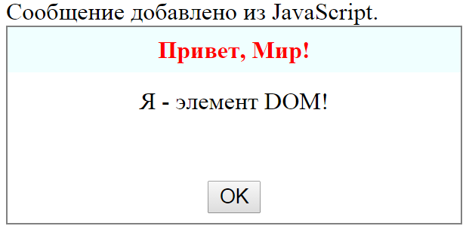
7. alert своими руками
.message {
width: 300px;
height: 130px;
border: 1px solid gray;
text-align: center;
}
.message h1 {
color: red;
background: azure;
font-size: 16px;
height: 30px;
line-height: 30px;
margin: 0;
}
.message .content {
height: 50px;
padding: 10px;
}
JavaScript

Slide 22
8. Стили
Свойство elem.style возвращает объект, который дает доступ к стилю элемента на чтение и запись
С его помощью можно изменять большинство CSS-свойств, например elem.style.width="100px" работает так, как будто у элемента в атрибуте прописано style="width:100px". Обратите внимание, единицы измерения обязательны в style, как и в CSS, просто elem.style.width = 100 – работать не будет
Для свойств, названия которых состоят из нескольких слов, используется "верблюжья нотация":
background-color => elem.style.backgroundColor
z-index => elem.style.zIndex
border-left-width => elem.style.borderLeftWidth
Обратите внимание, исключением является свойство float. В старом стандарте JavaScript слово "float" было зарезервировано и недоступно для использования в качестве свойства объекта. Поэтому используется не elem.style.float, а elem.style.cssFloat
JavaScript

Slide 23
8. Стили. Сброс
Чтобы сбросить поставленный стиль, присваивают в style пустую строку:
elem.style.width = ""
При сбросе свойства style стиль будет взят из CSS
Например, для того, чтобы спрятать элемент, можно присвоить:
elem.style.display = "none"
А вот чтобы показать его обратно – не обязательно явно указывать другой display, наподобие elem.style.display = "block". Можно просто снять поставленный стиль:
<body>
<div>Сброс стилей</div>
<script>
var d = document.body.children[0];
alert("pause");
d.style.display = "none";
alert("pause");
d.style.display = "";
</script>
<body>
JavaScript

Slide 24
8. Стили. Использование
Свойство style используется лишь там, где не работают классы
В большинстве случаев внешний вид элементов задаётся классами. А JavaScript добавляет или удаляет их. Такой код красив и гибок, дизайн можно легко изменять
Свойство style нужно использовать лишь там, где классы не подходят, например если точное значение цвета/отступа/высоты вычисляется в JavaScript
JavaScript

Slide 25
9. События
Для реакции на действия посетителя и внутреннего взаимодействия скриптов существуют события – это сигнал от браузера о том, что что-то произошло
Существует много видов событий:
DOM-события, которые инициализируются элементами DOM. Например:
Событие click происходит, когда кликнули на элемент
Событие mouseover – когда на элемент наводится мышь.
Событие focus – когда посетитель фокусируется на элементе.
Событие keydown – когда посетитель нажимает клавишу.
События для окна браузера. Например, resize – когда изменяется размер окна
Есть загрузки файла/документа: load, readystatechange, DOMContentLoaded…
События соединяют JavaScript-код с документом и посетителем, позволяя создавать динамические интерфейсы
JavaScript

Slide 26
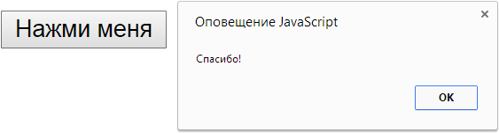
9. События. Назначение обработчиков событий через атрибут
Обработчик может быть назначен прямо в разметке, в атрибуте, который называется "on<событие>"
Чтобы прикрепить событие "click" к кнопке "input", можно присвоить обработчик "onclick":
<input id="b1" value="Нажми меня" onclick="alert('Спасибо!')" type="button" />
При клике мышкой на кнопке выполнится код, указанный в атрибуте "onclick"
Обратите внимание, внутри "alert" используются одиночные кавычки, так как сам атрибут находится в двойных
JavaScript

Slide 27
9. События. Назначение обработчиков событий через атрибут
Однако, обычно этого не требуется, так как в разметке пишутся только очень простые обработчики. Если нужно сделать что-то сложное, то имеет смысл описать это в функции, и в обработчике вызвать её:
<head>
...
<script>
function countRabbits() {
for (var i = 1; i <= 3; i++) {
alert("Кролик номер " + i);
}
}
</script>
</head>
<body>
<input type="button" onclick="countRabbits()" value="Считать кроликов!" />
</body>
Обратите внимание, атрибут HTML-тега не чувствителен к регистру, поэтому "ONCLICK" будет работать так же, как "onClick" или "onclick"… Но, как правило, атрибуты пишут в нижнем регистре: "onclick"
JavaScript

Slide 28
9. События. Назначение обработчиков событий через свойство
Можно назначать обработчик, используя свойство DOM-элемента "on<событие>". Установка обработчика "click" элементу с id="myElement":
<input id="myElement" type="button" value="Нажми меня" />
<script>
var elem = document.getElementById("myElement");
elem.onclick = function () {
alert("Спасибо");
}
</script>
Если обработчик задан через атрибут, то соответствующее свойство появится у элемента автоматически. Браузер читает HTML-разметку, создаёт новую функцию из содержимого атрибута и записывает в свойство "onclick"
JavaScript

Slide 29
9. События. Назначение обработчиков событий через свойство
Первичным является именно свойство, а атрибут – лишь способ его инициализации
Эти два примера кода работают одинаково:
Только HTML:
<input type="button" onclick="alert('Клик!')" value="Кнопка" />
HTML + JS:
<input type="button" id="button" value="Кнопка" />
<script>
document.getElementById("button").onclick = function () {
alert("Клик!");
}
</script>
JavaScript

Slide 30
9. События. Назначение обработчиков событий через свойство
Так как свойство, в итоге, одно, то назначить по обработчику и там и там нельзя. Назначение через JavaScript перезапишет обработчик из атрибута:
<input type="button" onclick="alert('До')" value="Нажми меня" />
<script>
var elem = document.getElementsByTagName("input")[0];
elem.onclick = function () { // Перезапишет существующий обработчик
alert("После");
}
</script>
Обработчиком можно назначить уже существующую функцию:
function sayThanks() {
alert("Спасибо!");
}
document.getElementById("button").onclick = sayThanks;
JavaScript

Slide 31
9. События. Частые ошибки
Функция должна быть присвоена как "sayThanks", а не "sayThanks()"
document.getElementById("button").onclick = sayThanks;
<input type="button" id="button" onclick="sayThanks()" />
Используйте свойство, а не атрибут. Так неверно: elem.setAttribute("onclick", func)
Используйте функции, а не строки. Запись elem.onclick = "alert(1)" будет работать, но не рекомендуется
Названия свойств регистрозависимы, поэтому "on<событие>" должно быть написано в нижнем регистре. Свойство "ONCLICK" работать не будет
JavaScript

Slide 32
Источники
http://learn.javascript.ru/
http://professorweb.ru/
JavaScript

Slide 33
Спасибо за внимание!

